Slide 1
Отчет о реализации мероприятия 3.1 Программы:
«Фестиваль
студенческого
творчества
Ассоциации азиатских
университетов»
Программа развития
деятельности студенческих
объединений на 2016 год
«Международное
молодежное
сотрудничество –
приоритет деятельности
студенческих
объединений Алтайского
государственного
университета»
Руководитель мероприятия: Привалова Светлана
Куратор мероприятия: Кашаева Полина

Slide 2
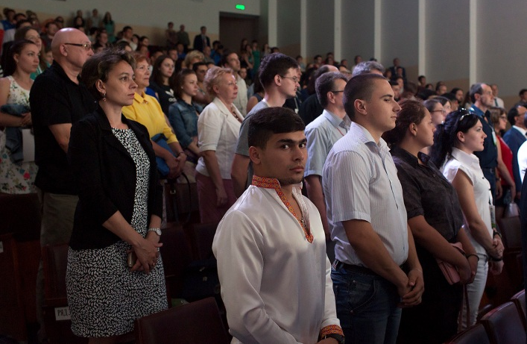
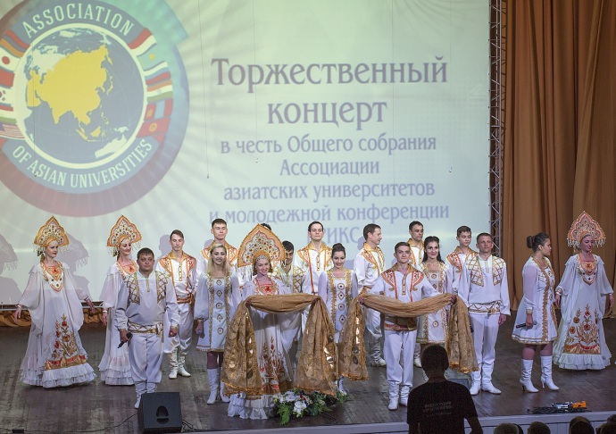
Основной целью мероприятия является развитие международного молодежного сотрудничества и формирование толерантного отношения к представителям иных культур посредством создания площадки для межкультурного общения Ассоциации Азиатских университетов, структуры, созданной по инициативе и в рамках ПРДСО и Программы стратегического развития АлтГУ в 2013 году.
Мероприятие было разработано в ходе Конкурса молодежных проектов
II Азиатского студенческого форума «Кыргызстан-Азия» 2015 года

Slide 3
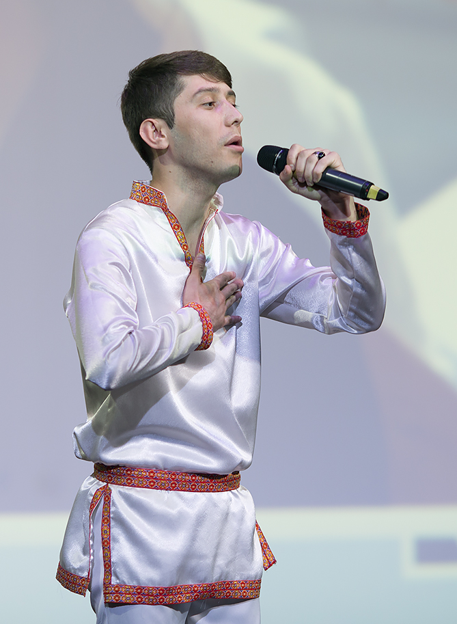
Фестиваль состоялся 24 июня 2016 года в рамках
II общего собрания Ассоциации азиатских университетов, собравшей представителей 36 вузов Армении, Казахстана, Китая, Киргизии, Монголии, России, Таджикистана, Таиланда. Почетными гостями мероприятия стали участники Конференции Молодежной Ассамблеи БРИКС из Бразилии, Китая, Индии, России и ЮАР, также проходившей в рамках ПРДСО АлтГУ
В программе фестиваля приняли участие творческие делегации России, Казахстана, Кыргызстана, иностранные студенты из Таджикистана, Китая и Монголии, обучающиеся в вузе. Формат мероприятия – театрализованный концерт, имеющий единый художественный сценический образ единого азиатского культурно-образовательного пространства

Slide 4
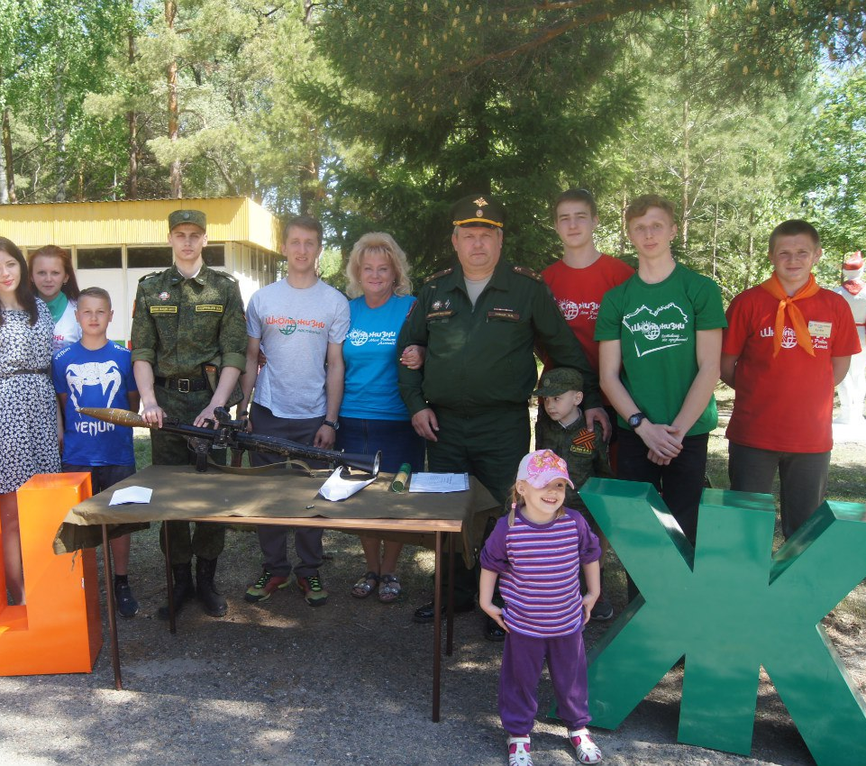
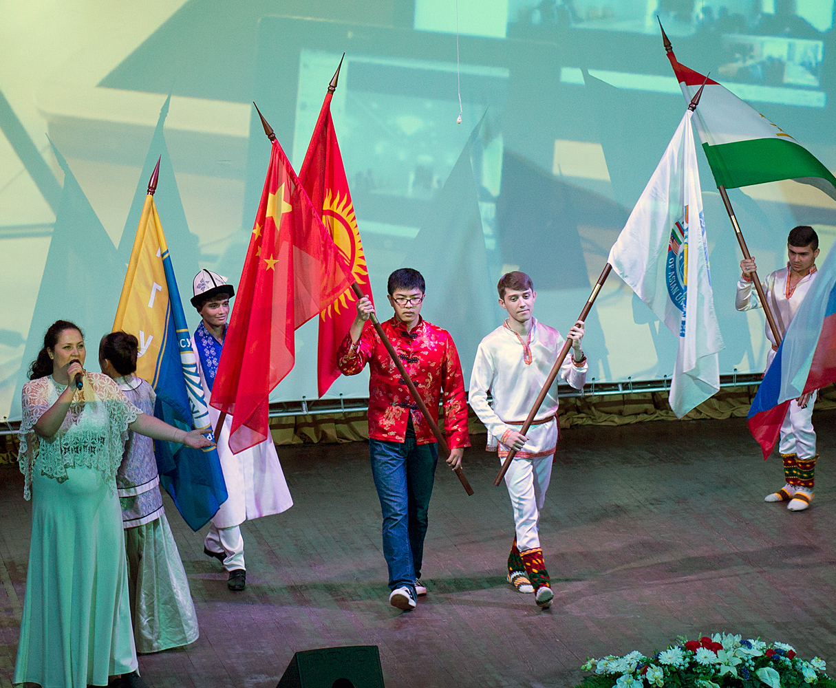
В качестве приглашенных участников на сцене концертного зала АГУ свои номера представили артисты Евразийского национального университета имени Л.Н. Гумилева (Республика Казахстан): победитель и лауреат конкурсов традиционной музыки, исполнитель казахских инструментальных произведений (кюев) Айбек Бекбосын, заслуженный артист Республики Казахстан, исполнитель традиционных казахских песен Ерлан Рыскали.
Алтайский государственный институт культуры принял участие в концерте
ярким хореографическим номером в исполнении танцевального коллектива «Сибирь». Вокальный ансамбль
«Братина» Алтайского государственного музыкального колледжа принял участие в оформлении сценического представления стран участников молодежной конференции БРИКС

Slide 5
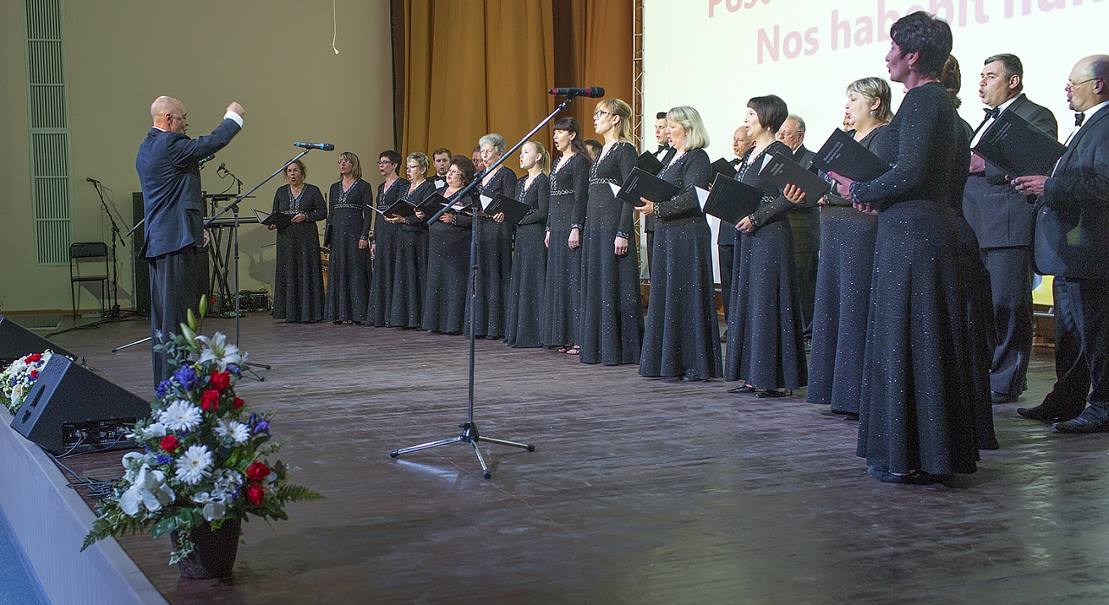
Центр культуры и просвещения Алтайского государственного университета анонсировал творческий проект этногруппы
«Новая Азия» (Республика Алтай). Коллектив исполнил композиции, объединяющие азиатские и европейские музыкальные традиции, взгляд на музыкальное наследие народов Сибири и Средней Азии, Монголии и Китая через эмоции и ощущения современности

Slide 6
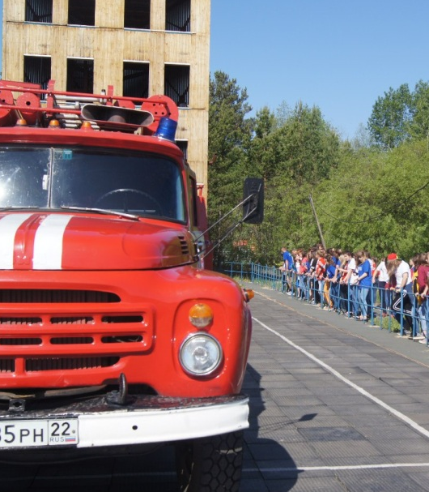
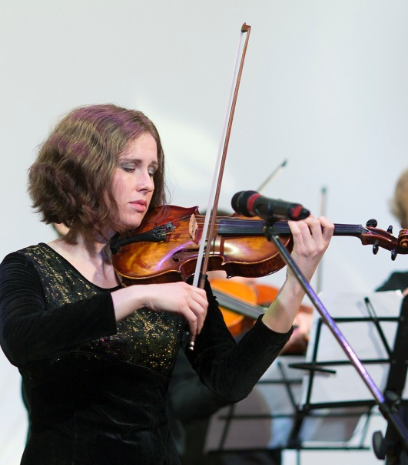
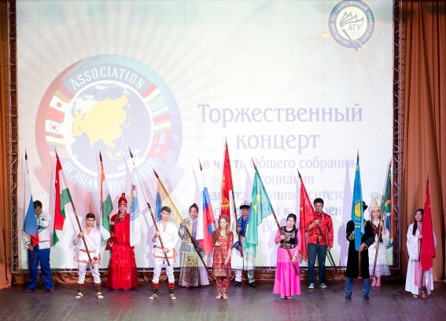
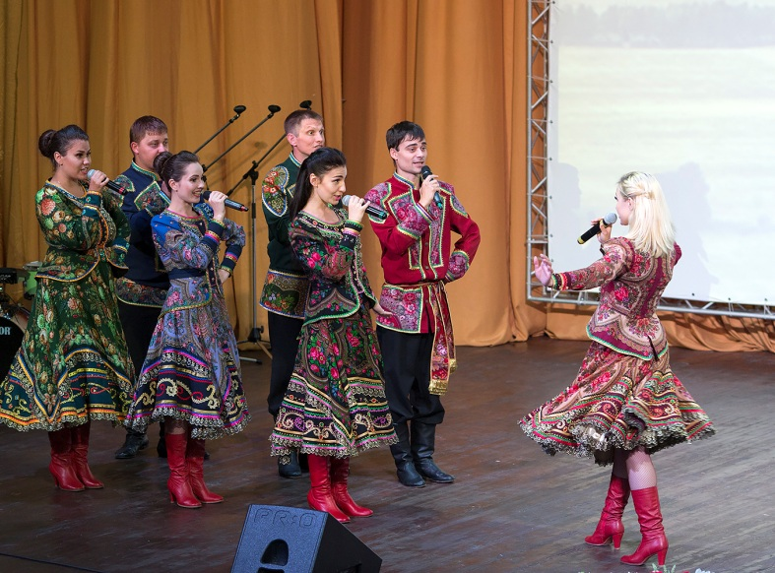
Все концертные номера были объединены в художественно-смысловые блоки, поставленные в определенные взаимосвязи выступления. Композиционное оформление всех частей концерта соответствовало теме, творческому замыслу и целевой задаче.
Автором сценария выступила декан факультета искусств ФГБОУ ВО «Алтайский государственный университет» Л.И. Нехвядович. Режиссером – постановщиком – театральный педагог Г.Д. Зворыгина.
Итоги мероприятия
Знакомство с особенностями и разнообразием культур азиатских народов, формирование атмосферы уважения и толерантности в молодежной среде. Развитие неформальных и профессиональных контактов обучающихся вузов Ассоциации азиатских университетов. Вовлечение молодежи в культурно-творческую и общественную деятельность в Азиатском образовательном пространстве
В МЕРОПРИЯТИИ ПРИНЯЛИ УЧАСТИЕ:
В качестве артистов концертной программы:
В качестве артистов концертной программы – 30 студентов АлтГУ,
10 студентов других вузов.
В качестве организаторов и волонтеров – 15 студентов АлтГУ.
В качестве зрителей – более 370 чел.

